Slide 2

BÁO CÁO ĐỒ ÁN TỐT NGHIỆP
Đề tài: Thiết kế thiết bị IoT đeo trên người công suất thấp phục vụ hệ thống giám sát sức khỏe từ xa
Sinh viên thực hiện: | Nguyễn Mai Chi – 20203332
Giáo viên hướng dẫn: | PGS.TS. Lê Minh Thùy Khoa Tự động hóa, Trường Điện – Điện tử

Slide 3
TIẾN ĐỘ CHUNG
Nội dung công việC |  | Trạng thái | Vấn đề
Lập trình tại thiết bị | Đọc cảm biến | Hoàn thành
 | Thay đổi chu kỳ | Hoàn thành
 | Cấu hình quảng bá, truyền tin BLE | Hoàn thành
 | Xử lý lệnh từ trạm thu | Hoàn thành
Lập trình tại trạm thu | Trao đổi dữ liệu với thiết bị | Hoàn thành
 | Trao đổi dữ liệu với server | Hoàn thành
Xây dựng giao diện theo dõi |  | Chưa thực hiện
Kiểm thử | Kiểm tra độ chính xác đọc cảm biến | Chưa thực hiện
 | Đo độ trễ, tỷ lệ lỗi bản tin | Hoàn thành
 | Đo công suất | Hoàn thành
 | Kiểm tra khả năng sạc thiết bị từ solar panel | Đang thực hiện | Pin không có dấu hiệu được sạc dù sử dụng nguồn solar hay nguồn usb từ PC

Slide 4
NỘI DUNG
Đặt vấn đề
Phân tích, thiết kế hệ thống
Kết quả thực nghiệm
Kết luận & Hướng phát triển

Slide 5
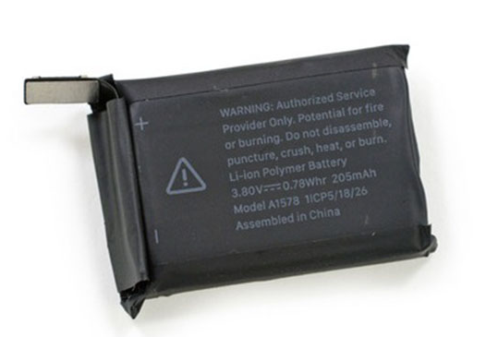
1. Đặt vấn đề
Hình 1.1 Thiết bị đeo giám sát sức khỏe trên thị trường
(a) Đồng hồ thông minh; (b) Thắt lưng thông minh; (c) Giày thông minh
Hình 1.2 Pin
Thiết bị đeo giám sát sức khỏe giúp nâng cao chất lượng cuộc sống và tăng cường khả năng tự chăm sóc sức khỏe cho mỗi cá nhân.
Thiết bị giám sát sức khỏe đeo trên người thường sử dụng nguồn pin.
Dung lượng pin giới hạn.
Sự phát triển của pin vẫn chưa thể theo kịp sự tiến bộ của các thiết bị đeo [1].
Việc thường xuyên sạc pin cho thiết bị có thể ảnh hưởng tiêu cực đến trải nghiệm người dùng.
Thu thập dữ liệu
Xử lý dữ liệu
Truyền thông dữ liệu
Giảm thiểu công suất tiêu thụ trên thiết bị đeo
[1] S. Seneviratne et al., “A Survey of Wearable Devices and Challenges,” IEEE Commun. Surv. Tutor., vol. 19, no. 4, pp. 2573–2620, 2017, doi: 10.1109/COMST.2017.2731979.

Slide 6
1. Đặt vấn đề
Giải pháp giảm công suất tiêu thụ thu thập dữ liệu cho thiết bị đeo
 | Công bố | Ứng dụng | Phương án đề xuất | Kết quả đạt được
Chọn lọc cảm biến | [2] | Theo dõi vị trí người đi bộ | Chỉ bật GPS và WiFi khi phát hiện có chuyển động bằng cảm biến gia tốc | Giảm công suất tiêu thụ 58% Có thể phát hiện nhầm lẫn giữa việc di chuyển và cử động tại chỗ của người dùng
 | [3] | Giám sát thông số: nhiệt độ, SPO2, nhịp tim, phát hiện ngã, vị trí | Chỉ sử dụng GPS khi tình trạng sức khỏe người dùng ở mức cảnh báo, đưa ra ngưỡng cảnh báo cho từng thông số sức khỏe | Thiết bị có thể đo và truyền nhận, nhưng kích thước lớn
 | [4] | Nhận diện hoạt động người dùng | Cố định chu kỳ đo, thiết bị hoạt động liên tục. Sử dụng nhiều cảm biến gia tốc, dùng bộ lọc để loại bỏ cảm biến không cần thiết | Tăng thời gian sử dụng thiết bị, có thể nhận diện chính xác hoạt động người dùng
Thay đổi chu kỳ / tần số cảm biến | [5] | Thiết bị đeo giám sát trạng thái sức khỏe người dùng nói chung | Thiết bị khi phát hiện một hoạt động sẽ quyết định có cần độ chính xác cao hay không. Thay đổi tần suất đo dựa trên phát hiện và phân loại hành động | Giảm năng lượng tiêu thụ do cảm biến dữ liệu từ 83.8 mAh (chế độ công suất cao liên tục) xuống còn 5.2 mAh, tiết kiệm được 94%.
 | [6] | Giám sát nhiệt độ, độ ẩm môi trường | Thay đổi chu kỳ đo cảm biến dựa trên sự biến thiên của phép đo trước đó | Giảm lượng tiêu thụ dòng điện 11% so với việc cố định chu kỳ đo như truyền thống, bảo toàn độ chính xác của dữ liệu.

Slide 7
1. Đặt vấn đề
Giải pháp giảm công suất tiêu thụ truyền thông dữ liệu cho thiết bị đeo
Lựa chọn công nghệ truyền thông với năng lượng tiêu thụ thấp
Bảng 1.2 Một số công nghệ truyền thông không dây
Công nghệ | LoRa (LoRaWan) | WiFi (802.11n) | BLE 5.0 | ZigBee 3.0 | NB-IoT (Rel. 13/14)
Phạm vi truyền | 2-5 km (đô thị) 15 km (ngoại ô) | 50 m (trong nhà) 100 m (ngoài trời) | 50-100 m | 10-100 m | 1-10 km
Công suất tiêu thụ | Tx: 10 mW - 1.5 W Rx: 10-50 mW | Tx: 0.5-2 W Rx: 0.1-1 W | Tx/Rx: ~0.01-0.5 W | Tx/Rx: 100mW | Tx: ~0.2 W Rx: ~0.04 W
Tốc độ truyền | 0.3-50 kbps | 72-600 Mbps | 1 Mbps | 250 kbps | 250 kbps
Giảm thiểu kích thước và số lần truyền dữ liệu
Loại bỏ dữ liệu trùng lặp
Tăng thời gian ngủ của thiết bị

Slide 8
1. Đặt vấn đề
Mục tiêu thiết kế
Thiết kế thiết bị đeo phục vụ hệ thống giám sát sức khỏe từ xa:
Giám sát thông số nhịp tim, nhiệt độ, nồng độ oxy máu
Công suất thấp
Công suất tiêu thụ về mặt phần cứng thấp
Thu thập dữ liệu hiệu quả: Chu kỳ đo thay đổi theo tình trạng sức khỏe
Truyền thông dữ liệu hiệu quả: Định nghĩa gói tin phù hợp

Slide 9
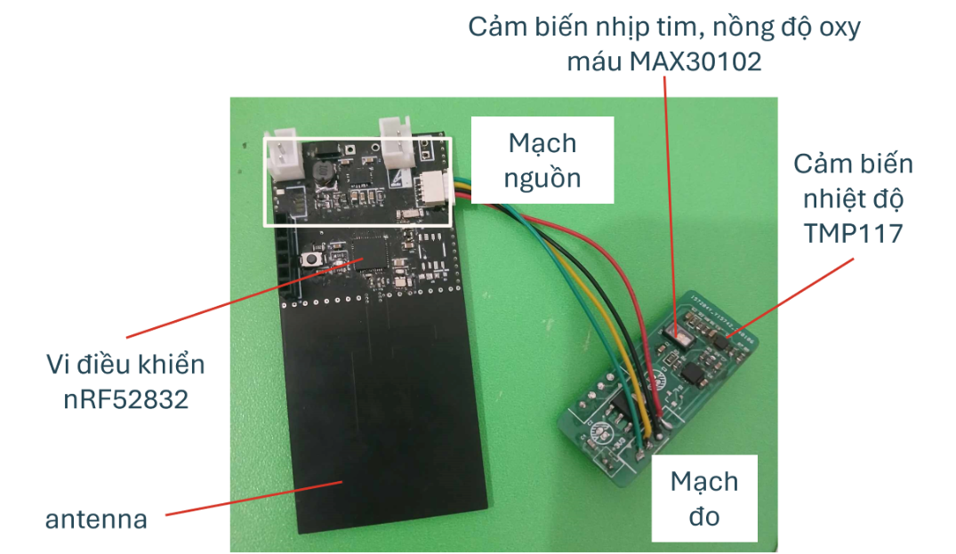
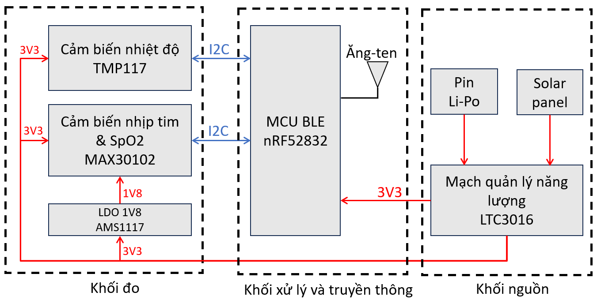
2. Phân tích, thiết kế
Thiết kế phần cứng
Ăng-ten
Hình 2.1 Sơ đồ khối thiết bị
Hình 2.2 Thiết bị hoàn thiện

Slide 10
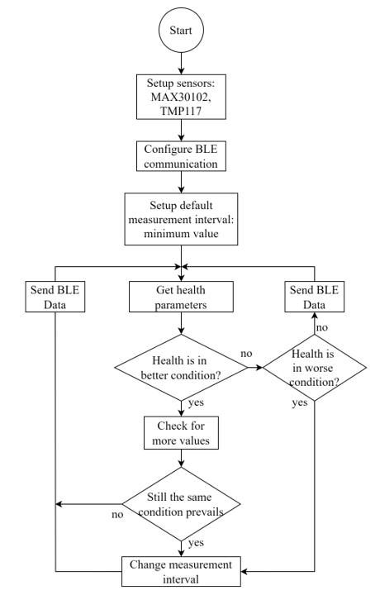
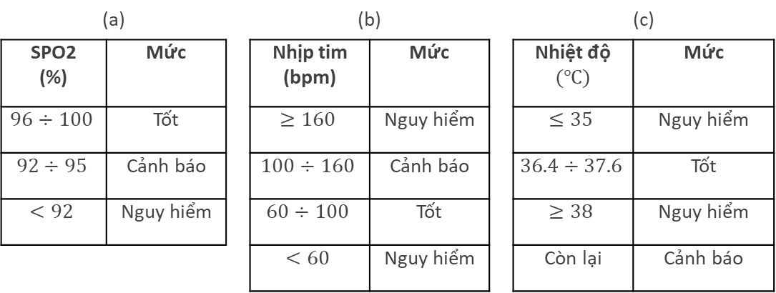
2. Phân tích, thiết kế
Thu thập dữ liệu hiệu quả
Bảng 2.1 Chia mức cho các thông số sức khỏe
(a) SPO2; (b) nhịp tim; (c) nhiệt độ
(a) |  |  | (b) |  |  | (c)
SPO2 (%) | Mức |  | Nhịp tim (bpm) | Mức |  | Nhiệt độ $(℃)$ | Mức
$$96÷100$$ | Tốt |  | $$≥160$$ | Nguy hiểm |  | $$≤35$$ | Nguy hiểm
$$92÷95$$ | Cảnh báo |  | $$100÷160$$ | Cảnh báo |  | $$36.4÷37.6$$ | Tốt
$$<92$$ | Nguy hiểm |  | $$60÷100$$ | Tốt |  | $$≥38$$ | Nguy hiểm
 |  |  | $$<60$$ | Nguy hiểm |  | Còn lại | Cảnh báo
Hình 2.3 Lưu đồ thuật toán tại thiết bị

Slide 11
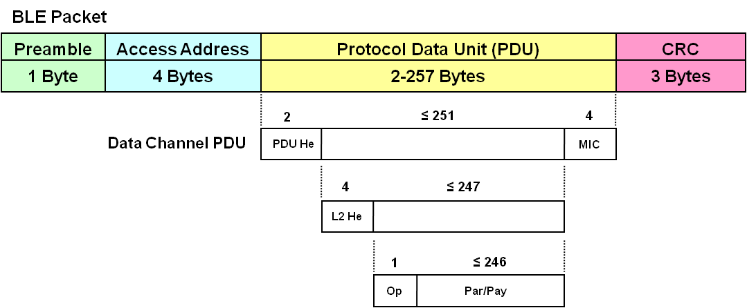
2. Phân tích, thiết kế
Truyền thông dữ liệu hiệu quả
Định nghĩa khung bản tin BLE
Payload
Nhịp tim | SpO2 | Nhiệt độ
1 Byte | 1 Byte | 2 Bytes
Hình 2.4 Cấu trúc bản tin BLE
Gửi bản tin BLE sau khi đo cả 03 thông số. Tổng số byte truyền đi trong một lần đo được tính như sau:
Hình 2.5 Cấu trúc bản tin Payload BLE
$$Bytes TX=19+HR+SpO2+Temp$$

Slide 12
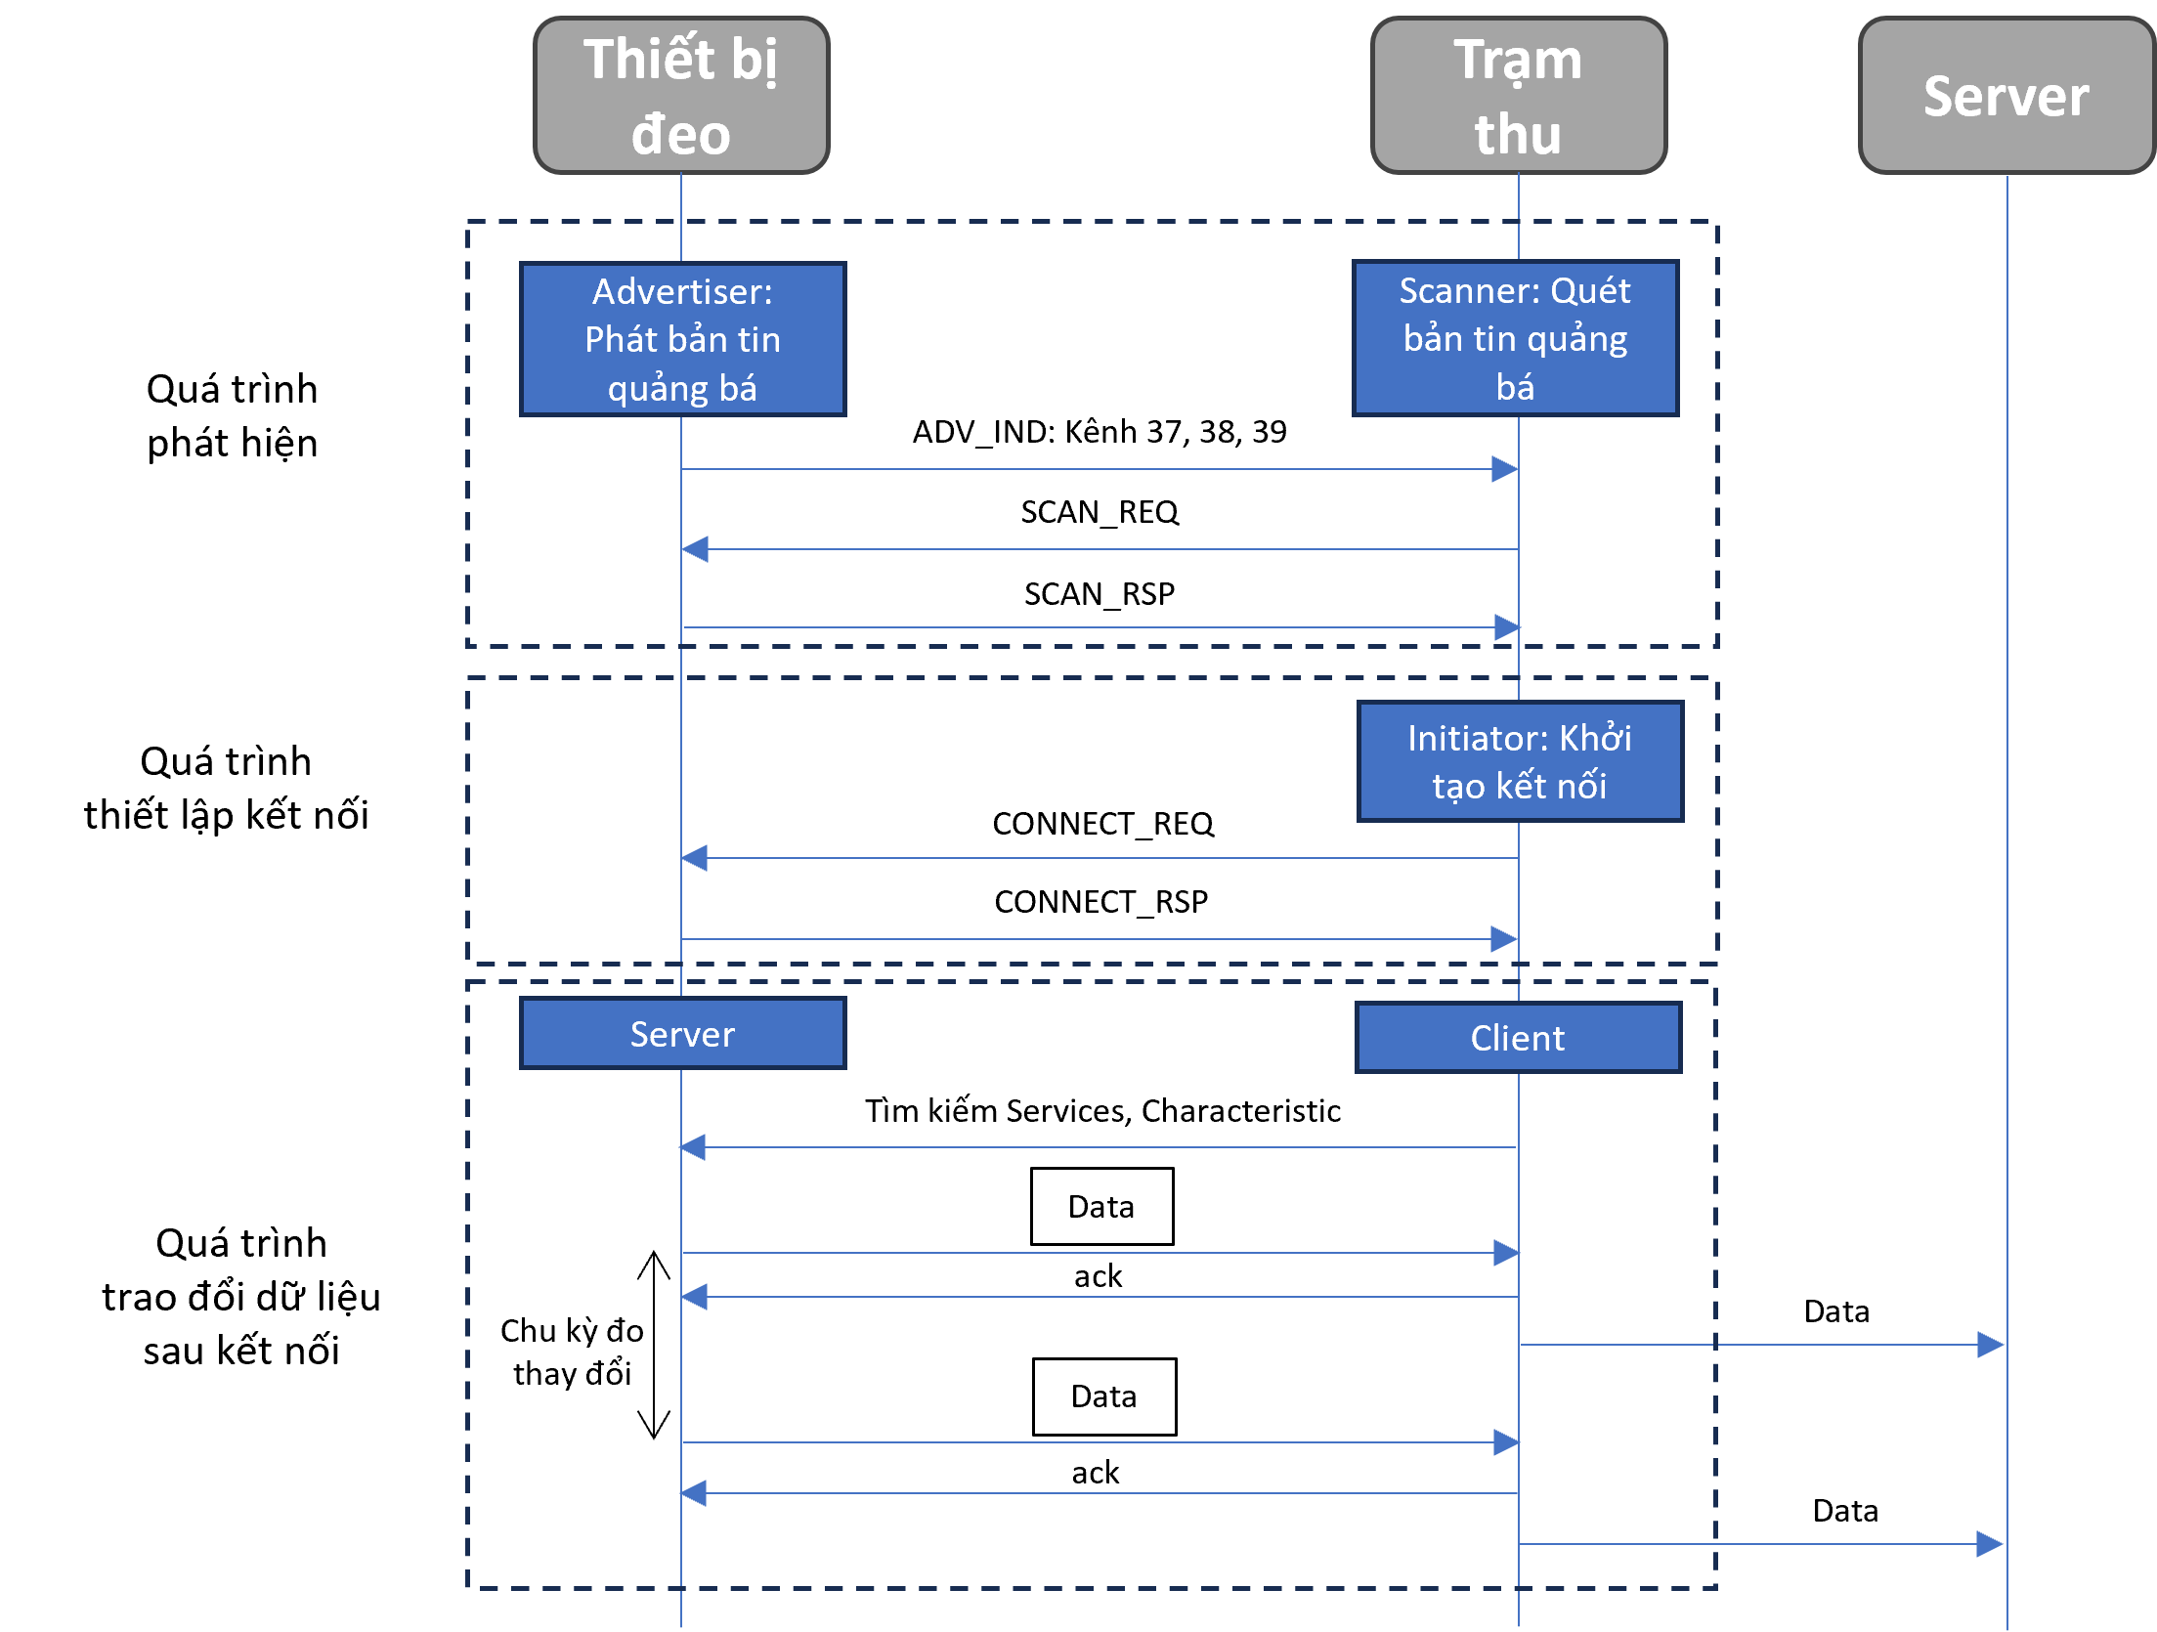
2. Phân tích, thiết kế
Quá trình trao đổi dữ liệu của hệ thống
Server
WiFi
Trạm thu
BLE
Thiết bị
đeo
Đo nhịp tim, SpO2, nhiệt độ
Thay đổi chu kỳ đo
Hình 2.6 Quá trình trao đổi dữ liệu của hệ thống

Slide 13
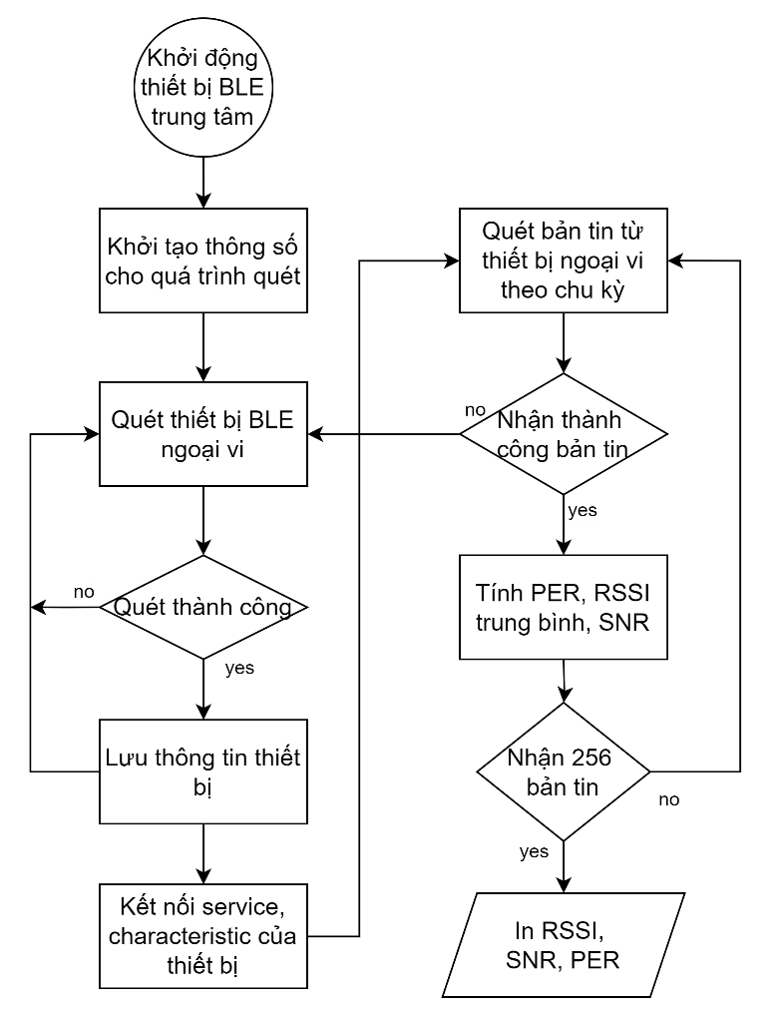
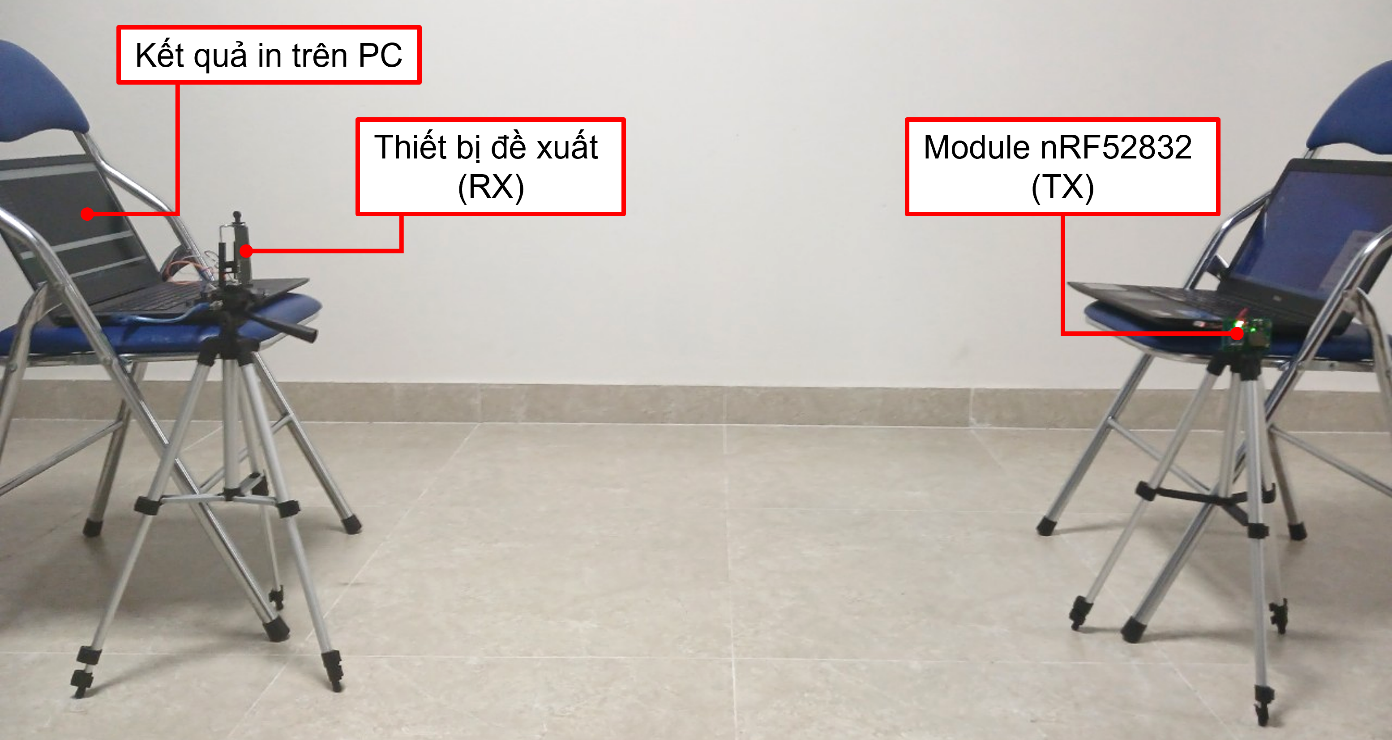
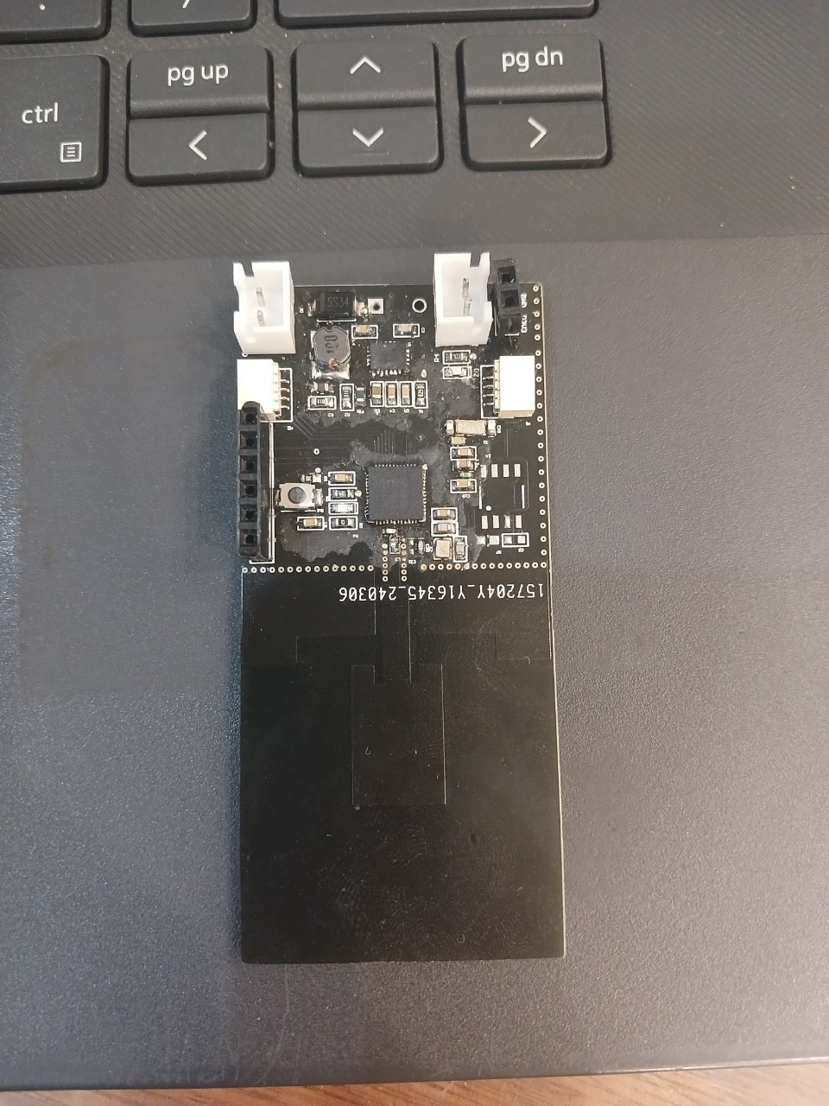
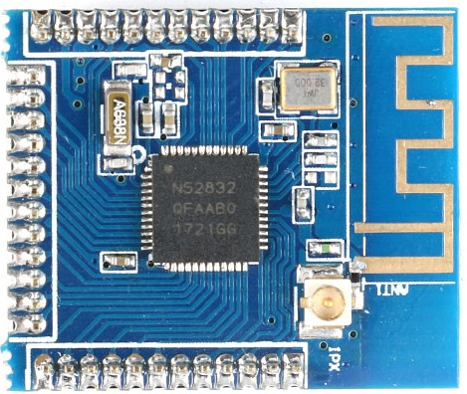
3. Kết quả thực nghiệm
Đánh giá tỷ lệ lỗi bản tin và tỷ số tín hiệu thu được trên nền nhiễu
Gửi 256 bản tin
Hình 2.7 Thí nghiệm đánh giá PER và SNR
Hình 2.8 Thuật toán xác định PER và RSSI

Slide 14
3. Kết quả thực nghiệm
Đánh giá tỷ lệ lỗi bản tin và tỷ số tín hiệu thu được trên nền nhiễu
Hình 2.9 Kết quả SNR và PER theo khoảng cách tại công suất phát 0 dBm trong không khí
Hình 2.10 Kết quả SNR và PER theo công suất phát tại khoảng cách 1.2 và 2.4 m trong không khí

Slide 15
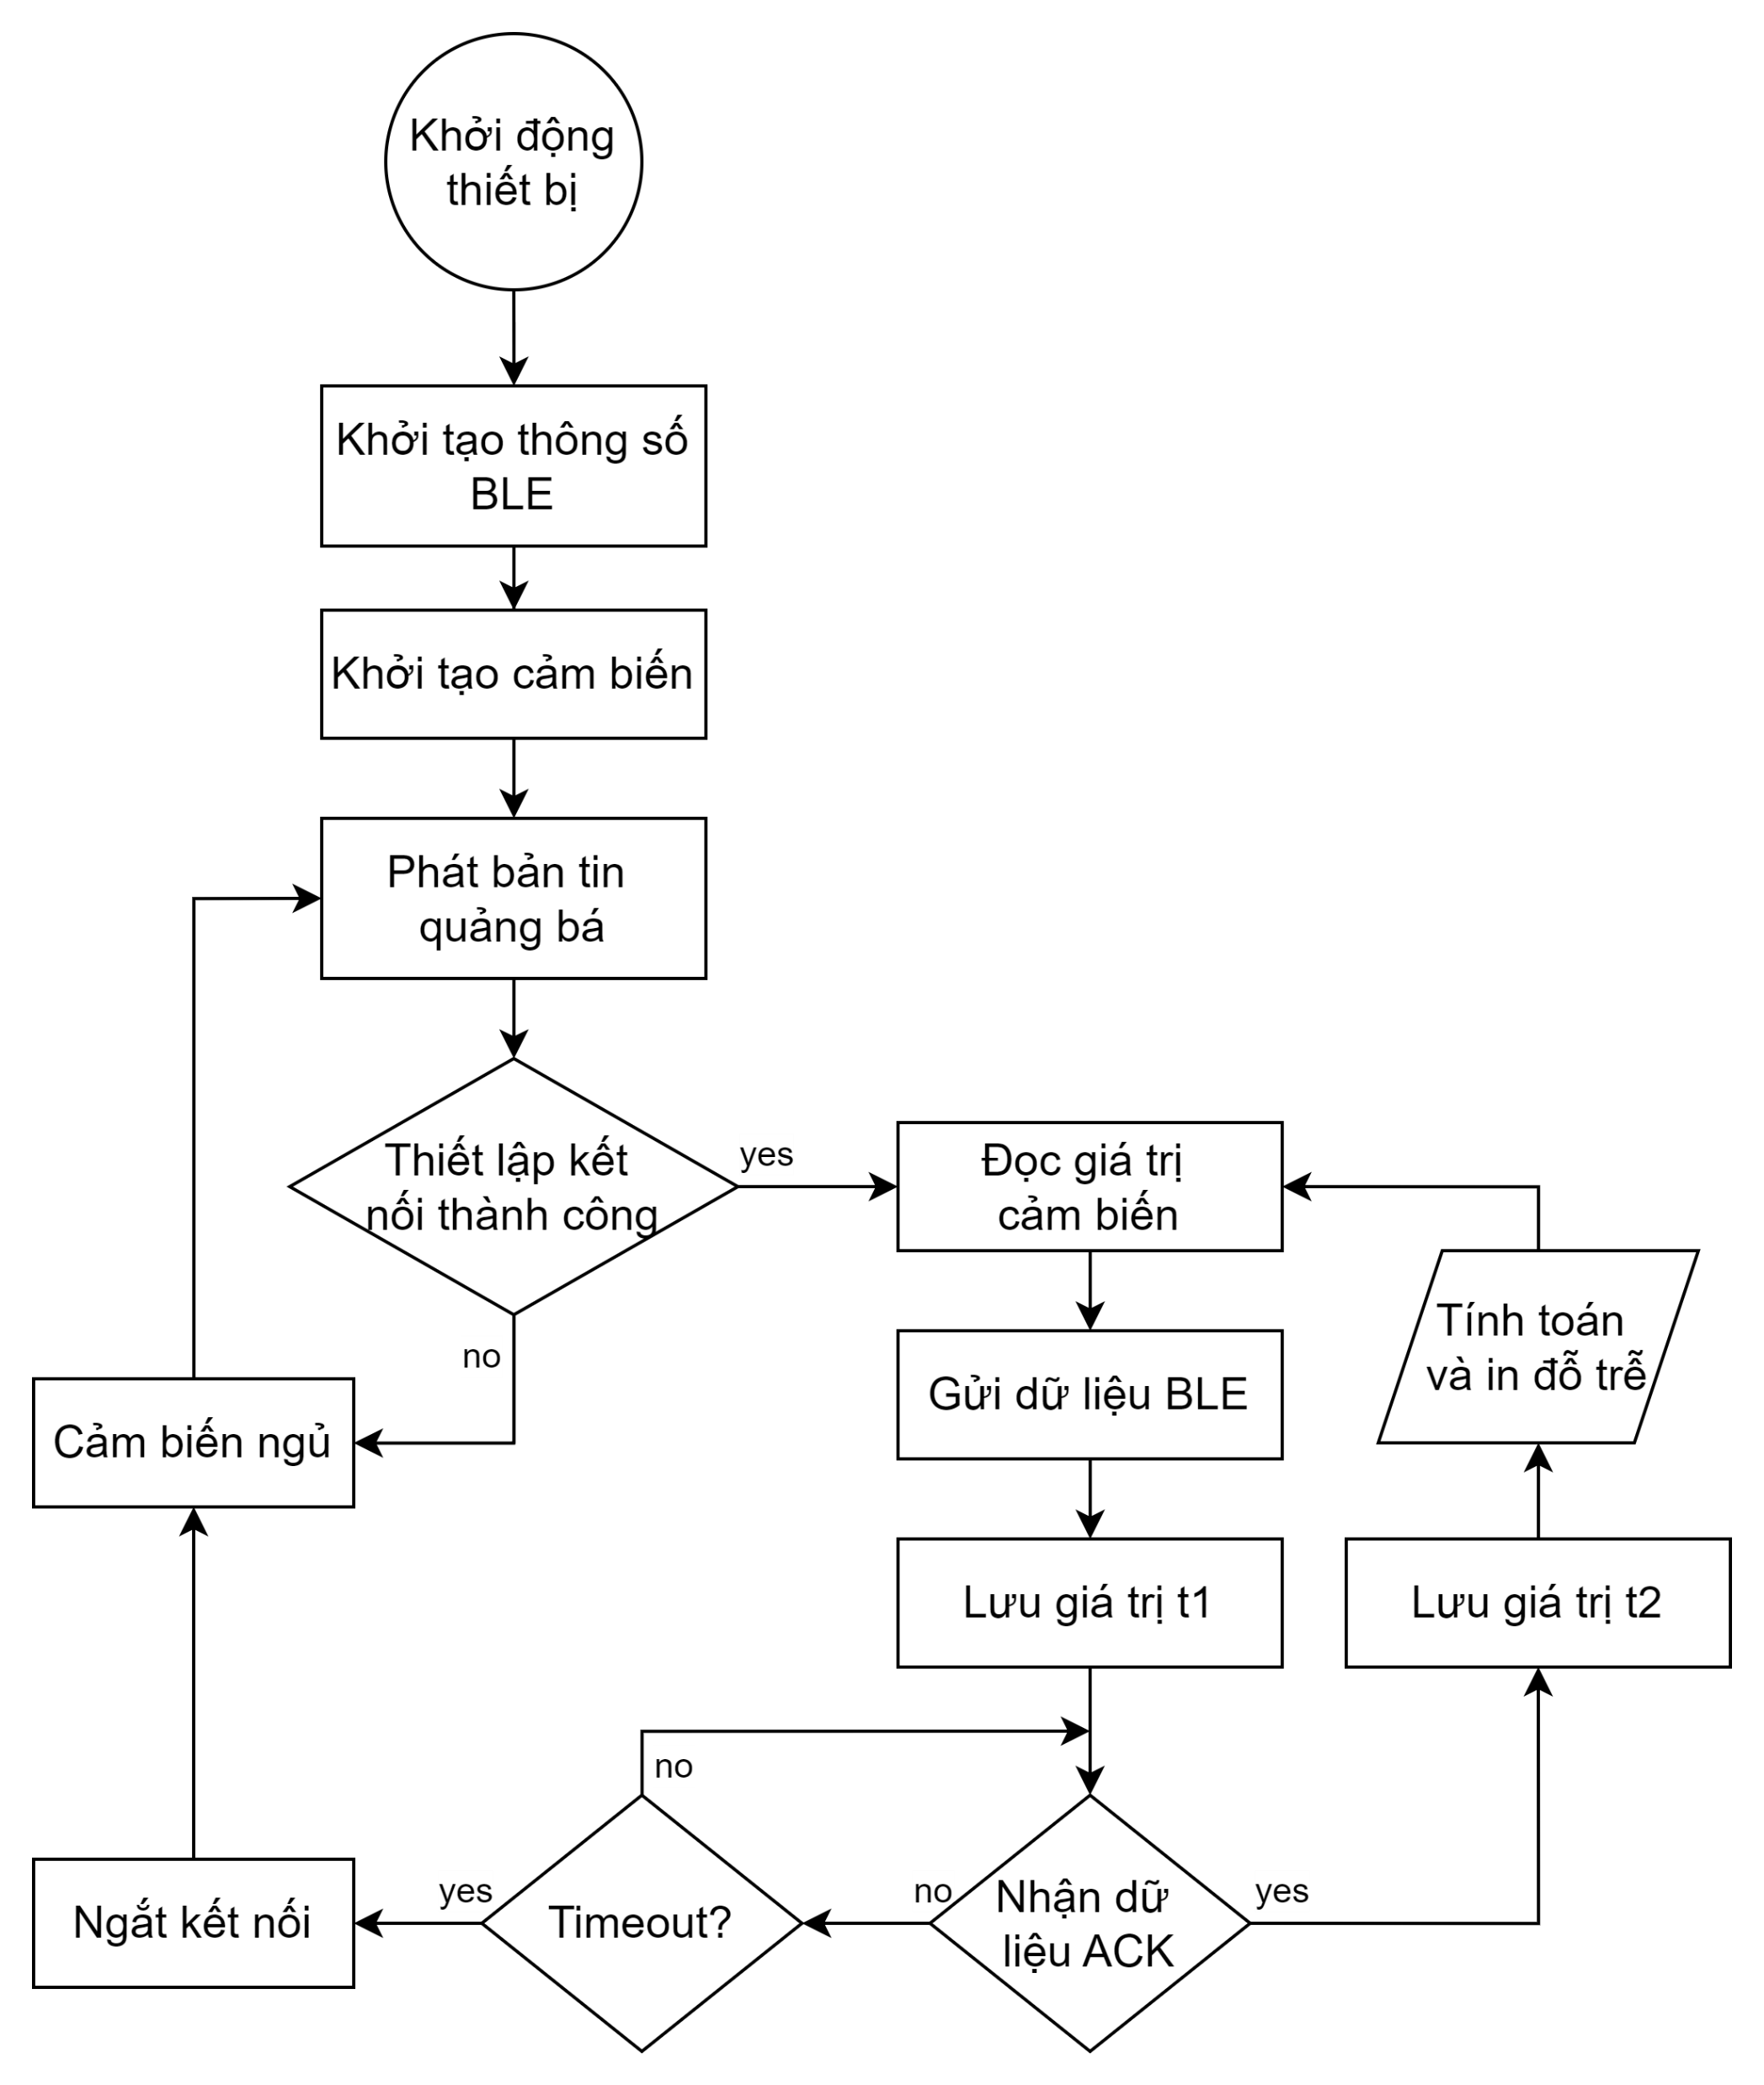
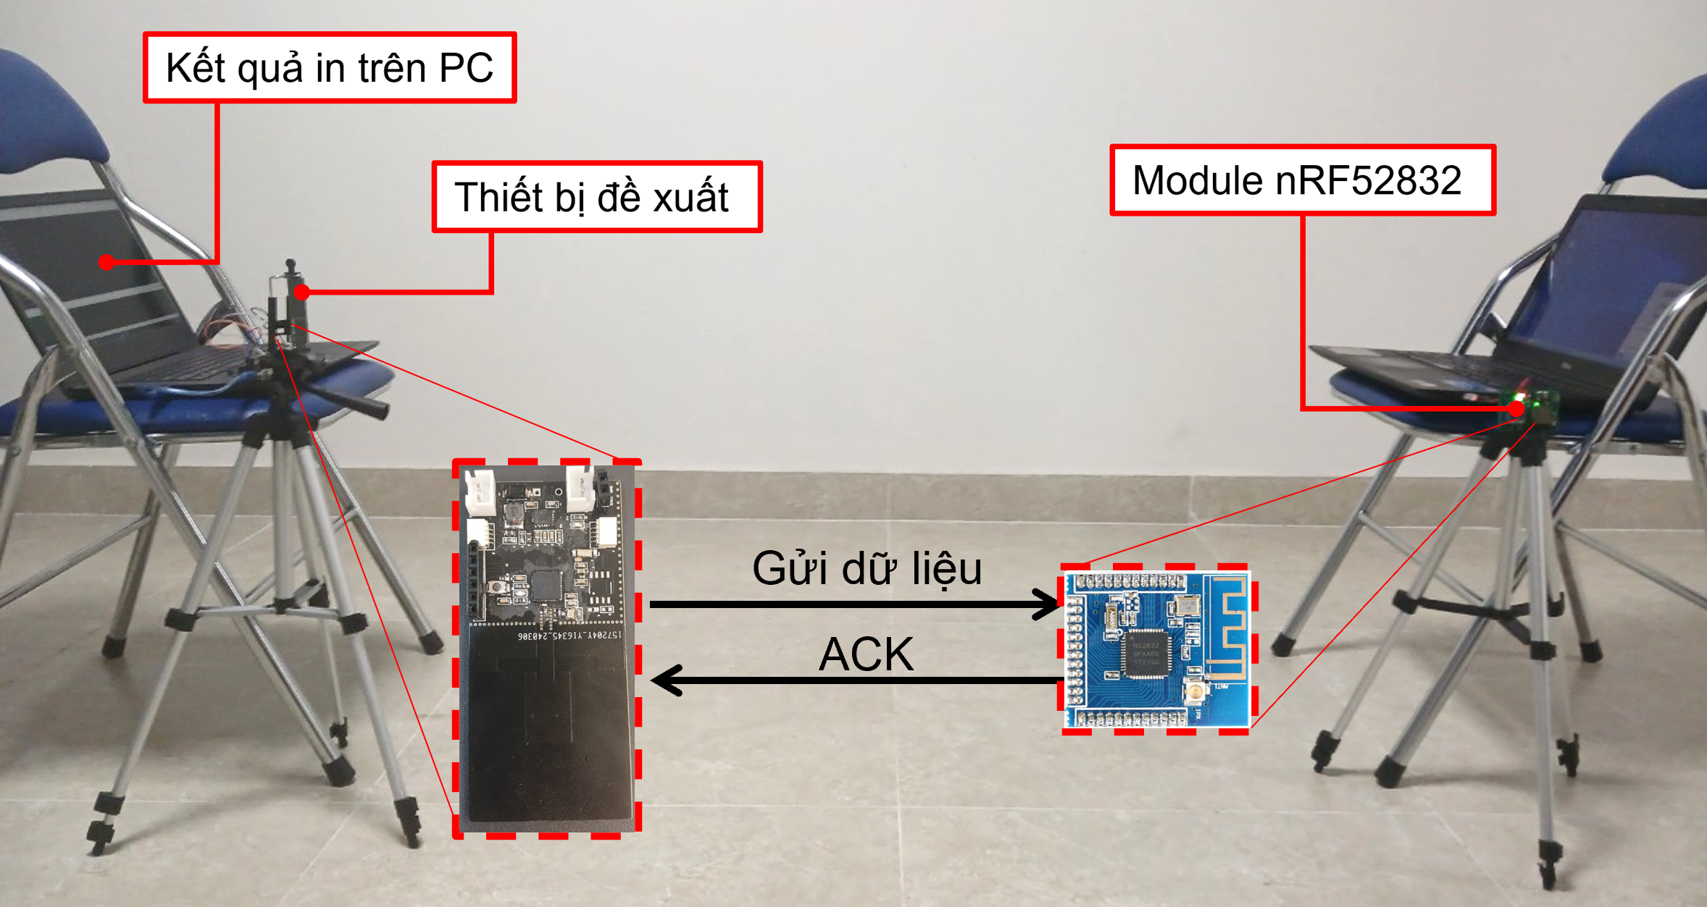
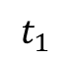

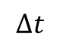
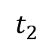
3. Kết quả thực nghiệm
Đánh giá độ trễ truyền thông
Thiết bị đề xuất
Trạm thu
$$t_{1}$$
Gửi dữ liệu
Nhận dữ liệu
$$độ trễ= \frac{t_{2}−t_{1}+∆t}{2}$$
Gửi dữ liệu lên server
$$∆t$$
OK
$$t_{2}$$
Nhận ACK
Gửi ACK
Hình 2.11 Thí nghiệm đánh giá độ trễ truyền thông
Hình 2.12 Thuật toán xác định độ trễ truyền thông

Slide 16
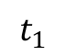

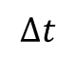
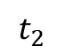
3. Kết quả thực nghiệm
Đánh giá độ trễ bản tin
Thiết bị đề xuất
Trạm thu
$$t_{1}$$
Gửi dữ liệu
Nhận dữ liệu
Gửi dữ liệu lên server
$$∆t$$
OK
$$t_{2}$$
Nhận ACK
Gửi ACK
$$độ trễ= \frac{t_{2}−t_{1}+∆t}{2}$$
Hình 2.13 Độ trễ truyền thông theo khoảng cách

Slide 17
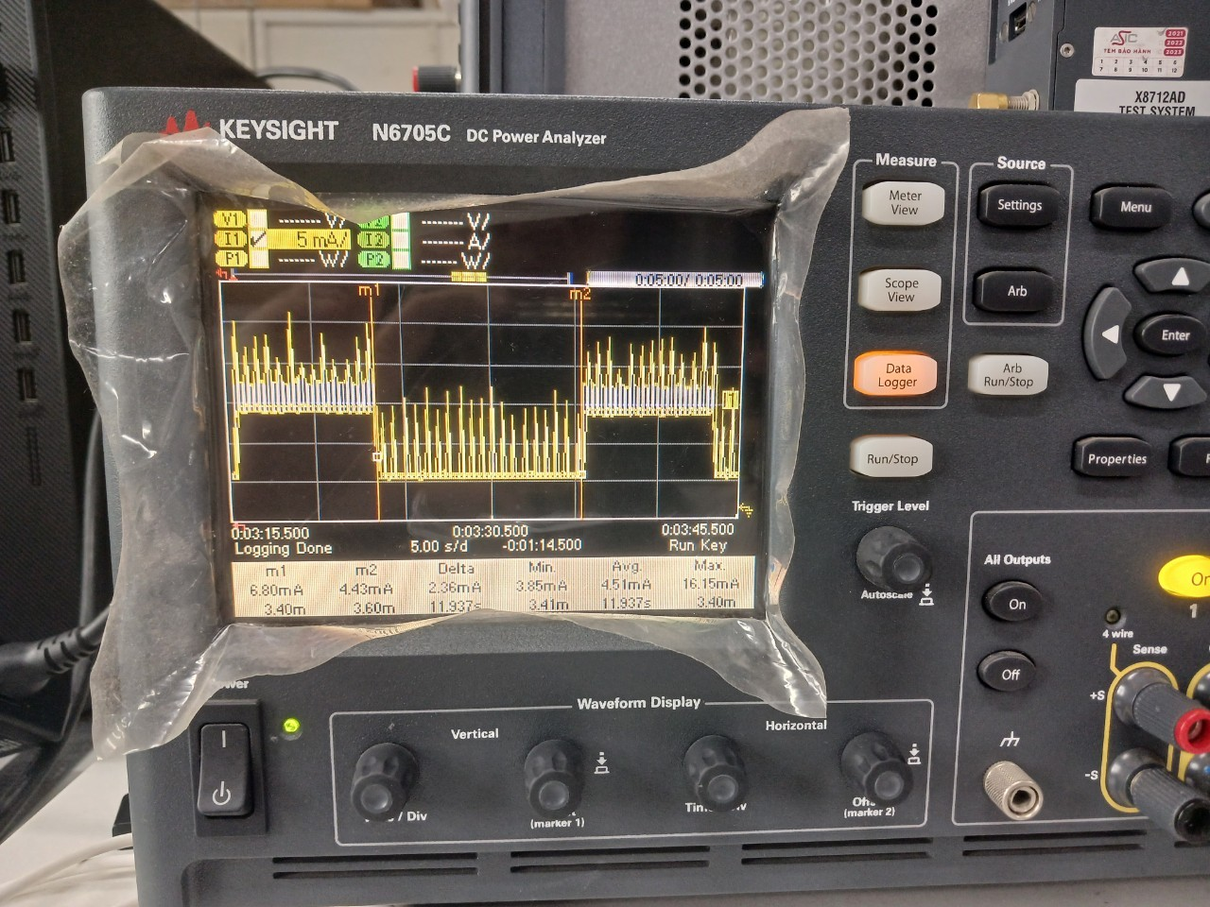
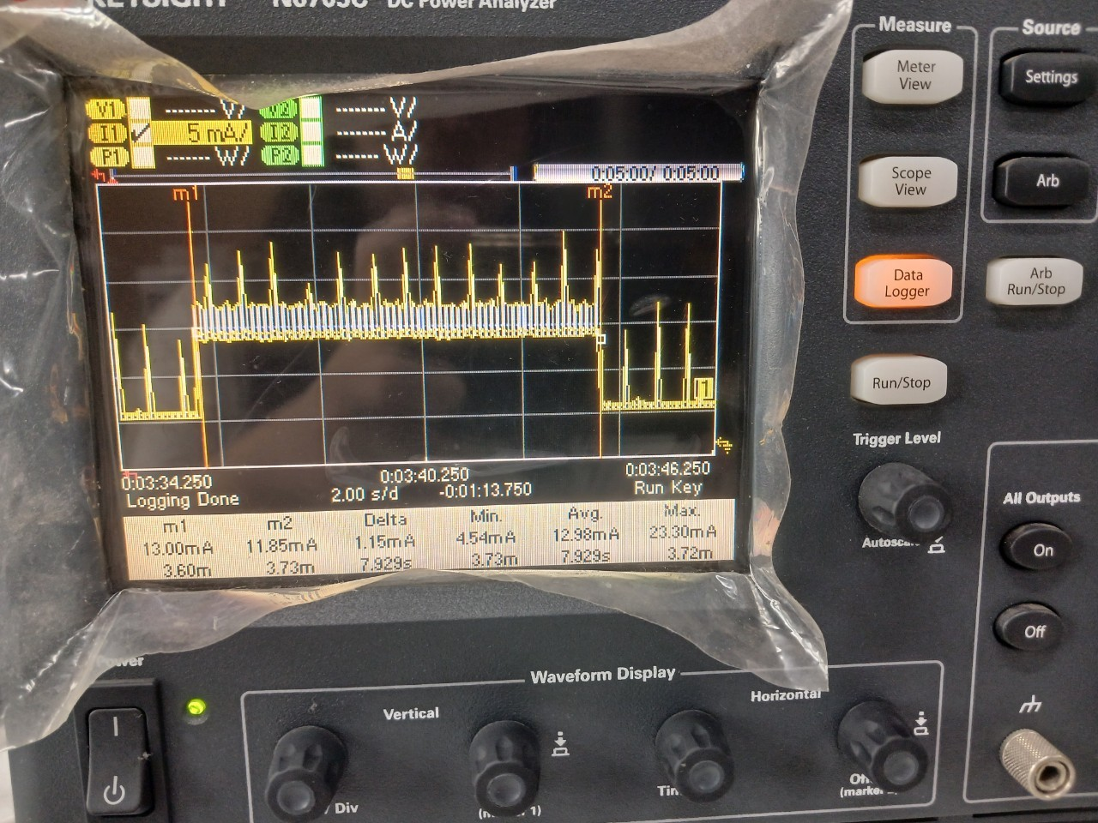
3. Kết quả thực nghiệm
Đánh giá công suất tiêu thụ của thiết bị
(a)
(b)
Hình 2.14 Dòng tiêu thụ thiết bị với chu kỳ đo 20 s
Hình 2.15 Dòng tiêu thụ thiết bị (a) khi cảm biến hoạt động; (b) khi cảm biến ngủ

Slide 18

3. Kết quả thực nghiệm
Đánh giá công suất tiêu thụ của thiết bị
 | Cảm biến hoạt động | Cảm biến ngủ
Dòng tiêu thụ (mA) | 12.98 | 4.51
Thời gian (s) | 8 | T - 8
$$I=\frac{12.98×8+4.51×\left(T−8\right)}{T}$$
Hình 2.16 Thời gian sống của thiết bị theo từng chu kỳ đo

Slide 19
TÀI LIỆU THAM KHẢO
Các nghiên cứu về thiết bị IoT giám sát sức khỏe
[1] S. Seneviratne et al., “A Survey of Wearable Devices and Challenges,” IEEE Commun. Surv. Tutor., vol. 19, no. 4, pp. 2573–2620, 2017, doi: 10.1109/COMST.2017.2731979.
[2] F. Ben Abdesslem, A. Phillips, and T. Henderson, “Less is more: energy-efficient mobile sensing with senseless,” in Proceedings of the 1st ACM workshop on Networking, systems, and applications for mobile handhelds, Barcelona Spain: ACM, Aug. 2009, pp. 61–62. doi: 10.1145/1592606.1592621.
[3] C. S. Evangeline and A. Lenin, “Human health monitoring using wearable sensor,” Sens. Rev., vol. 39, no. 3, pp. 364–376, May 2019, doi: 10.1108/SR-05-2018-0111.
[4] P. Zappi et al., “Activity Recognition from On-Body Sensors: Accuracy-Power Trade-Off by Dynamic Sensor Selection,” in Wireless Sensor Networks, vol. 4913, R. Verdone, Ed., in Lecture Notes in Computer Science, vol. 4913. , Berlin, Heidelberg: Springer Berlin Heidelberg, 2008, pp. 17–33. doi: 10.1007/978-3-540-77690-1_2.
[5] J. Williamson et al., “Data sensing and analysis: Challenges for wearables,” in The 20th Asia and South Pacific Design Automation Conference, Chiba, Japan: IEEE, Jan. 2015, pp. 136–141. doi: 10.1109/ASPDAC.2015.7058994.
[6] C. Rodriguez-Pabon, G. Riva, C. Zerbini, J. Ruiz-Rosero, G. Ramirez-Gonzalez, and J. C. Corrales, “An Adaptive Sampling Period Approach for Management of IoT Energy Consumption: Case Study Approach,” Sensors, vol. 22, no. 4, p. 1472, Feb. 2022, doi: 10.3390/s22041472.

Slide 20
THANK YOU

